Slide 1
论文第一次汇报
企业管理 罗颖
2111601024

Slide 2
目录
现有研究回顾
幸福感
主观幸福感
心理幸福感
消费者幸福感
拟采用理论和测量方法
拟研究框架
框架一
框架二

Slide 3
幸福感
关于幸福的哲学理论可以分为两大派别： 享乐主义（hedonic） 和幸福论（eudaimonia）
享乐主义认为幸福是由高兴和快乐组成
幸福论认为幸福不仅仅包括快乐， 还包括人类潜能的展现
这两个哲学派别衍生出了两种幸福感研究的心理学取向
主观幸福感（ Subjective Well -being， SWB）
心理幸福感（Psychological Well-being， PWB）

Slide 4
幸福感
两种幸福感有着相同的影响因素
Ryff等人的一系列研究表明心理幸福感的各个维度与主观幸福感之间存在着一定程度的相关
Waterman实证研究证明了两者之间的相关
两种幸福感之间也存在着差异
两种幸福感的出发点是不同的，SWB 以快乐论为基础，PWB 以实现论为导向；SWB 从实证经验出发，PWB从心理理论着手。

Slide 5
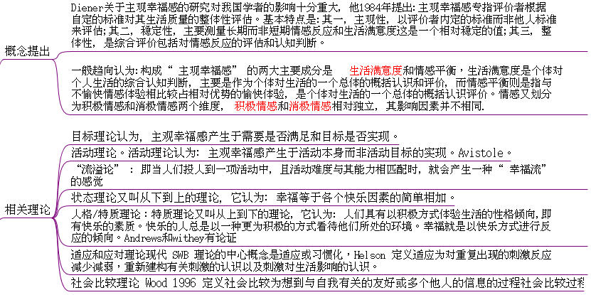
主观幸福感

Slide 6
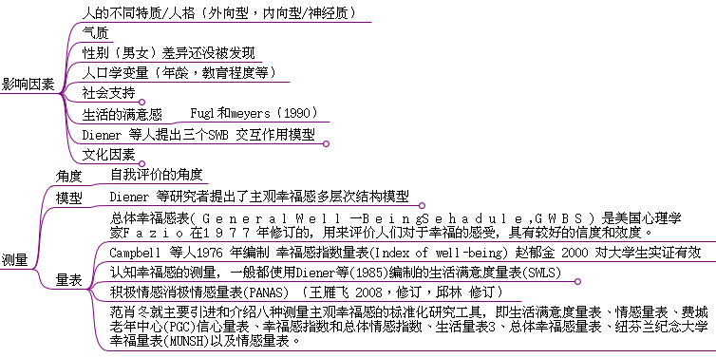
主观幸福感

Slide 7
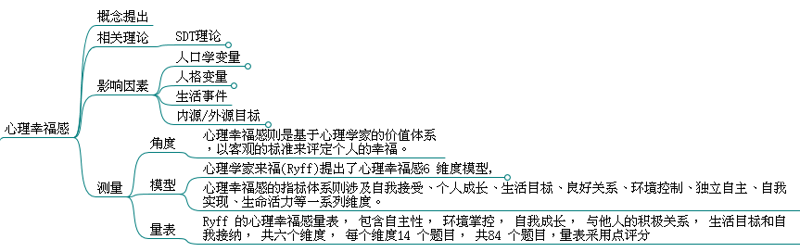
心理幸福感

Slide 8
消费者幸福感

Slide 9
拟采用理论

Slide 10
拟采用测量方法

Slide 11
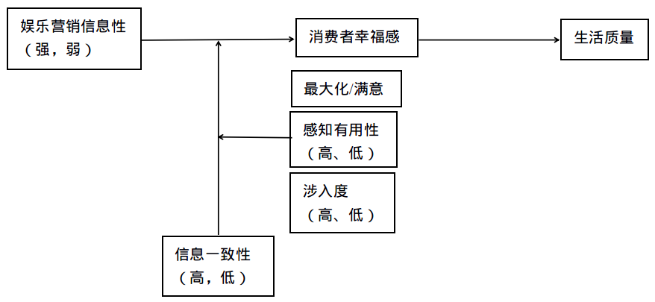
拟研究框架一：娱乐营销信息性对消费者幸福感影响机制研究 --以大众体验营销为例

Slide 12
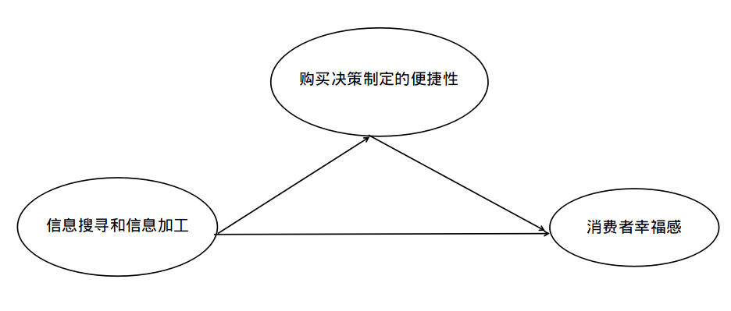
拟路径分析：娱乐营销信息性对消费者幸福感影响机制研究 --以大众体验营销为例

Slide 13
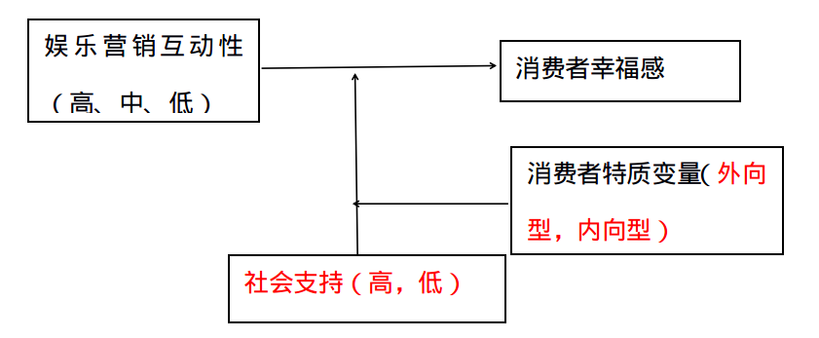
拟研究二：娱乐营销互动性对消费者幸福感影响机制研究 --以大众体验营销为例

